Slide 1
Решение задачи нахождения площади фигуры на основе параллельных численных алгоритмов вычисления частных сумм
Работу выполнил:
Смирнов А.С

Slide 2
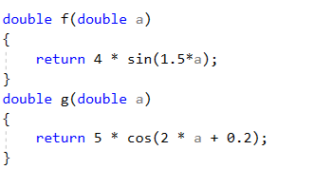
Постановка задачи
Вычислить площадь фигуры, ограниченной линиями f(x), g(x), x=a и x=b. В программе заданы две функции f(x)=4 sin1,5x и g(x)=5 cos(2x+0,2). Требуется найти площадь фигуры,образованной этими линиями
double x, f1, g1;
h = (b - a) / n;
for (int i = 1; i <= n; i += 1)
{
x = a + ((i - 1) * h);
f1 = f(x); g1 = g(x);
if ((f1 > 0) && (g1 > 0)) { s += abs(f1 - g1); }
else if (f1 > 0) s += f1 - g1;
else s += g1 - f1;
}
double S = h * s;

Slide 3
Суть параллельных вычислений
Существуют различные способы реализации параллельных вычислений. Например, каждый вычислительный процесс может быть реализован в виде процесса операционной системы, либо же вычислительные процессы могут представлять собой набор потоков выполнения внутри одного процесса ОС. Параллельные программы могут физически исполняться либо последовательно на единственном процессоре — перемежая по очереди шаги выполнения каждого вычислительного процесса, либо параллельно — выделяя каждому вычислительному процессу один или несколько процессоров (находящихся рядом или распределённых в компьютерную сеть).
Основная сложность при проектировании параллельных программ — обеспечить правильную последовательность взаимодействий между различными вычислительными процессами, а также координацию ресурсов, разделяемых между процессами.
Существует различные способы реализации паралллельного взаимодействия,они делятся на явные и неявные .В неявных способах передача данных между компонентами скрыта от программиста,дальше мы с вами будем рассматривать другой вид,а именно явные способы реализации параллельных вычислений.

Slide 4
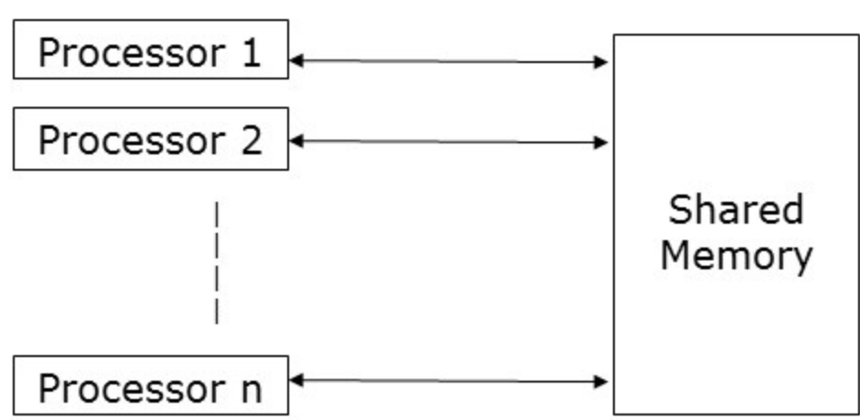
Взаимодействие через разделяемую память
На каждом процессоре мультипроцессорной системы запускается поток исполнения, который принадлежит одному процессу. Потоки обмениваются данными через общий для данного процесса участок памяти. Количество потоков соответствует количеству процессоров. Потоки создаются языка програмирования,в данной задаче средствами языка C++ .

Slide 5
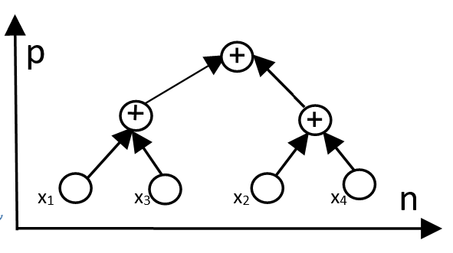
Низкоуровневое распараллеливание и решение поставленной задачи
Низкоуровневое распараллеливание (fine granularity) характеризуется либо уровнем команд (instruction level) , либо уровнем блоков команд или циклов (blockor loop level). Решим поставленную задачу, исходя из геометрического смысла определённого интеграла. В итоге расчет сводится к нахождению конечных сумм в каждом потоке,для этого будем использовать каскадную схему суммирования. Все исходные данные разбиваются на пары и для каждой пары вычисляется сумма значений на каждом параллельном цикле for.

Slide 6
Текст программы
#pragma omp parallel default (none) private (s) shared (n,h) reduction(+:s)
{
#pragma omp parallel for private () reduction(+: s)
double x, f1, g1;
h = (b - a) / n;
for (int i = 1; i <= n; i += 1)
{
x = a + ((i - 1) * h);
f1 = f(x); g1 = g(x);
if ((f1 > 0) && (g1 > 0))
{ s += abs(f1 - g1); }
else if (f1 > 0) s += f1 - g1;
else s += g1 - f1;
}
}
double S = h * s;
cout << "S=" << S << "\n";
Распараллеливание циклов начинается #pragma omp parallel for private () reduction(+:s). Циклами for разделяем функции на интервалы, в каждом из которых находим значение x в данной области вычислений. Далее в переменные f1 и g1 заносим значения функций. В случае, когда они больше нуля, значение суммы - это разность f1 и g1, взятая по модулю. Если значения функций разного знака, то к значению, которое больше нуля, прибавляется значение функции меньшее него. Конечное значение площади равно сумме s, умноженной на шаг h. В дальнейшем будем производить фиксацию времени в переменные t1 и t2 с помощью omp_get_wtime().

Slide 7
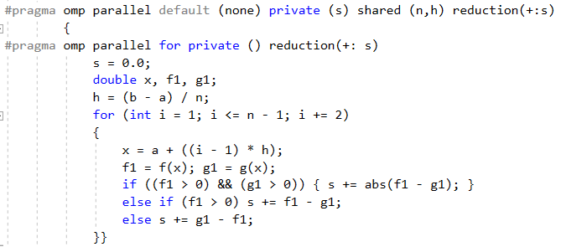
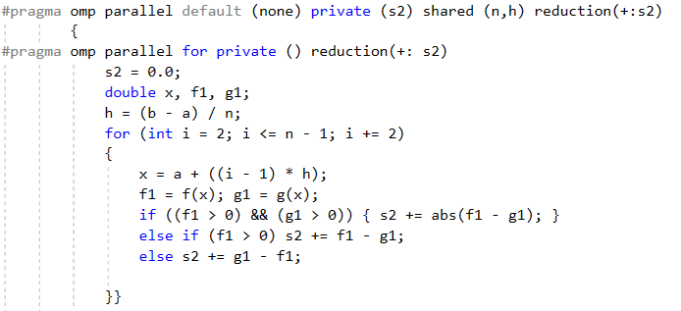
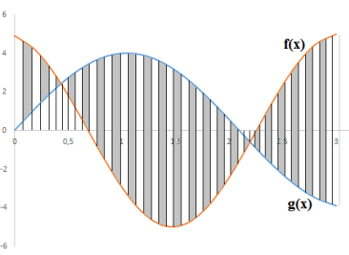
Текст программы
Распараллеливание происходит на интервале,который разбивается на отрезки и на каждом из них посчитывается x_{i} и значения функций. Выполняем распараллеливание на два процесса следующим образом.В первом процессе будут суммироваться значения соответствующие нечётным i. Во втором процессе суммируются значения в чётных i.

Slide 8
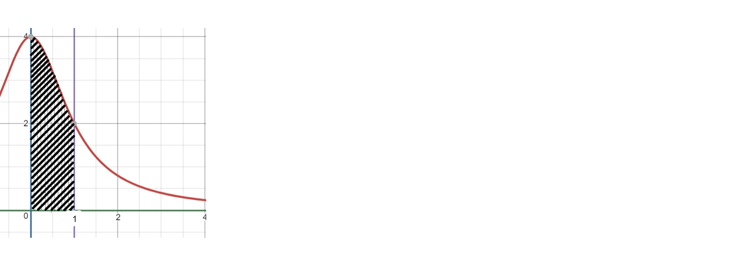
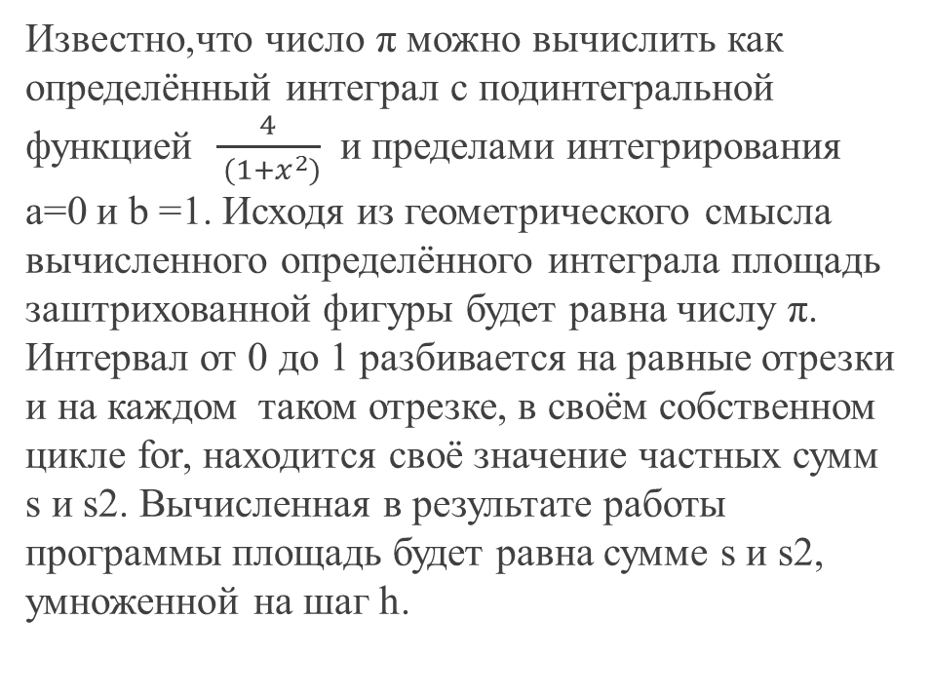
Вычисление числа π
Известно,что число π можно вычислить как определённый интеграл с подинтегральной функцией $\frac{4}{ (1+x^{2})}$ и пределами интегрирования а=0 и b =1. Исходя из геометрического смысла вычисленного определённого интеграла площадь заштрихованной фигуры будет равна числу π. Интервал от 0 до 1 разбивается на равные отрезки и на каждом таком отрезке, в своём собственном цикле for, находится своё значение частных сумм s и s2. Вычисленная в результате работы программы площадь будет равна сумме s и s2, умноженной на шаг h.
1
1

Slide 9
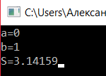
Программная реализация
using namespace std;
double f(double a)
{
return 0;
}
double g(double a)
{
return 4.0/(1+a*a);
}
int main()
{
system("chcp 1251>nul");
double a, b;
s = s2 = 0.0;
cin >> a, cin >> b;
#pragma omp parallel default (none) private (s) shared (n,h) reduction(+:s)
{
#pragma omp parallel for private () reduction(+: s)
s = 0.0;
double x, f1, g1;
h = (b - a) / n;
for (int i = 1; i <= n - 1; i += 2)
{
x = a + ((i - 1) * h);
f1 = f(x); g1 = g(x);
if ((f1 > 0) && (g1 > 0)) { s += abs(f1 - g1); }
else if (f1 > 0) s += f1 - g1;
else s += g1 - f1;
}}
#pragma omp parallel default (none) private (s2) shared (n,h) reduction(+:s2)
{
#pragma omp parallel for private () reduction(+: s2)
s2 = 0.0;
double x, f1, g1;
h = (b - a) / n;
for (int i = 2; i <= n - 1; i += 2)
{
x = a + ((i - 1) * h);
f1 = f(x); g1 = g(x);
if ((f1 > 0) && (g1 > 0)) { s2 += abs(f1 - g1); }
else if (f1 > 0) s2 += f1 - g1;
else s2 += g1 - f1;
}}cout << "S=" << (s + s2)*h << "\n";
}
system("pause>nul");
return 0;
}

Slide 10
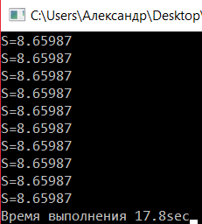
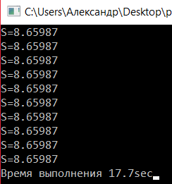
Временной анализ
Благодарю за внимание

Slide 11
Используемые ресурсы
1. https://yandex.ru/images/search?text=%D1%80%D0%B0%D0%B7%D0%B4%D0%B5%D0%BB%D1%8F%D0%B5%D0%BC%D0%BE%D0%B9%20%D0%BF%D0%B0%D0%BC%D1%8F%D1%82%D1%8C%D1%8E&pos=71&p=1&img_url=https%3A%2F%2Fi.stack.imgur.com%2F7tbYe.png&rpt=simage
2. Гергель В.П., Стронгин, Р.Г. Основы параллельных вычислений для многопроцессорных вычислительных систем. Учебное пособие – Нижний Новгород: Изд-во ННГУ им. Н. И Лобачевского, 2003. 184 с

